Slide 1
Udine, 18 novembre 2024
Forum per i Controlli Ambientali in Friuli Venezia Giulia
La revisione delle linee guida
e dei formati documentali
in materia di vigilanza ambientale
Paolo Plossi
Direzione centrale difesa dell’ambiente, energia e sviluppo sostenibile - Unità Operativa Complessa Vigilanza e Controllo Ambientale

Slide 2
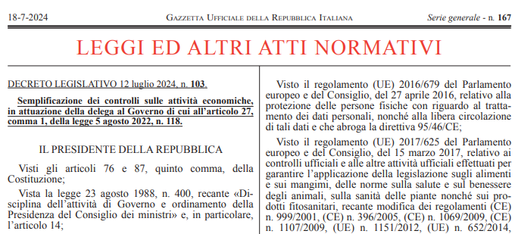
Le direttrici che guidano l’attività di sorveglianza
Le tre direttrici di sviluppo dell’attività del CTSA:
“Sviluppo dei metodi e attività diretta”: standardizzazione delle procedure di gestione delle informazioni ed esecuzione dei controlli a livello di ciascun Servizio, con digitalizzazione e reingegnerizzazione dei processi
“Gestione armonizzata”: coordinamento tra le attività svolte dai Servizi e le Autorità di Controllo; azione coordinata, condivisione della programmazione e informazioni, formazione reciproca sulle procedure operative e contenuti tecnico-legali; economia dell’azione e semplificazione delle operazioni; stesura di Protocolli d’Intesa, elaborazione congiunta di LG
“Gestione partecipata”: Forum dei Controlli Ambientali; contatto con gli stakeholder; loro integrazione nella progettazione e funzionamento del ciclo regolatore
Direzione centrale difesa dell’ambiente, energia e sviluppo sostenibile

Slide 3
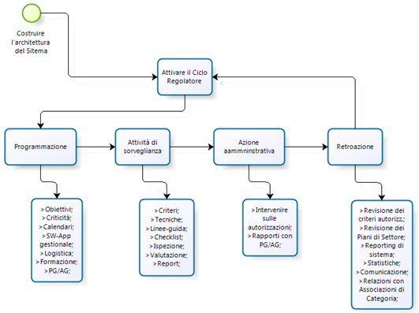
Le linee guida applicano i principi del ciclo regolatore
Superare la linearità del processo:
Istanza;
Istruttoria;
Autorizzazione;
Controllo;
Sanzione;
Chiudere il ciclo regolatore:
Pianificazione di settore;
Azione amministrativa (autorizzazioni ecc.)
Programmare i controlli (es. SSPC/SNPA);
Eseguire i controlli;
Correggere l’azione amministrativa;
Aggiornare la pianificazione di settore;
NB: non c’è un inizio, o una fine…
… ma il miglioramento è continuo!
Direzione centrale difesa dell’ambiente, energia e sviluppo sostenibile

Slide 4
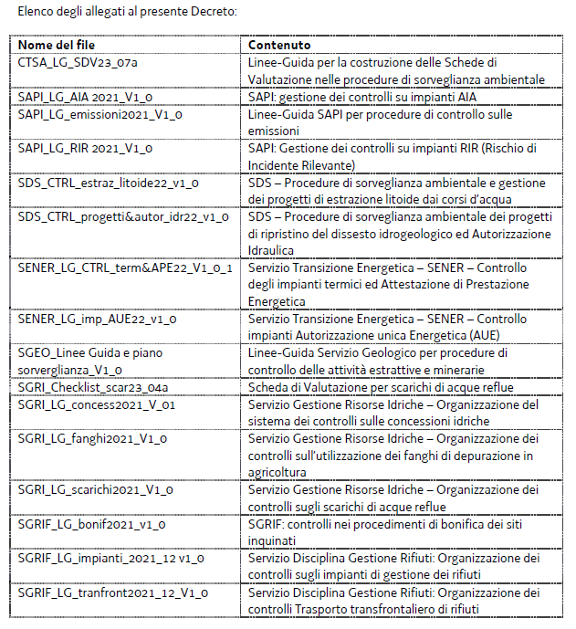
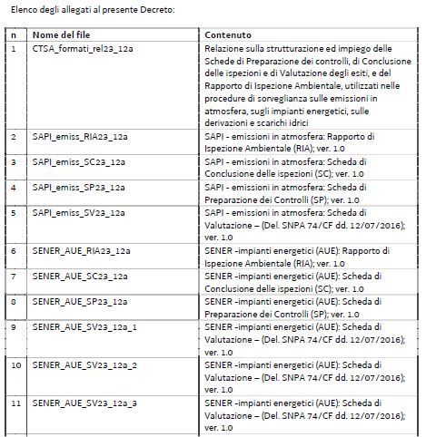
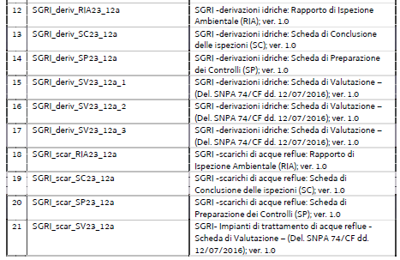
Linee guida e formati ver. 1.0
Decreto 57193/GRFVG dd. 28/11/2023
Direzione centrale difesa dell’ambiente, energia e sviluppo sostenibile

Slide 5
Il percorso del Forum e le osservazioni
Identificazione dei portatori di interesse (stakeholders):
Associazioni di Categoria, cluster di imprese e Consorzi di Sviluppo Industriale: rappresentanti dei soggetti produttivi e titolari delle autorizzazioni;
Autorità Concorrenti: emettono atti autorizzativi e partecipano ai controlli;
Enti di Formazione e Ordini Professionali: formazione, sviluppo e ricerca; rappresentanti di professionisti, progettisti e consulenti per le imprese;
Diffusione delle Linee Guida e dei formati documentali versione 1.0;
Esposizione dei materiali tecnici ai portatori di interesse;
Contributi dei portatori di interesse : osservazioni e proposte;
Aggiornamento delle Linee Guida e dei formati documentali;
Presentazione della versione 1.1;
Direzione centrale difesa dell’ambiente, energia e sviluppo sostenibile

Slide 6
Il percorso del Forum e le osservazioni
Osservazioni | Commento
“Riteniamo poco pertinenti alcuni indicatori e linee di controllo, riportati nelle evidenze ispettive e nei controlli documentali, risultano inoltre estremamente generici e poco contestualizzati.” | La Scheda di Valutazione prevede livelli di dettaglio dipendenti dallo scopo della singola ispezione, a giudizio del Gruppo ispettivo, in fase preparatoria
“Riteniamo difficoltoso che un UPG possa esprimere giudizi di conformità, non conformità, parziale conformità, in maniera oggettiva ed analitica con riferimento, ad esempio, ai seguenti indicatori:” | la PG partecipa alla riunione preparativa del controllo, esaminando per quanto di propria competenza gli atti; durante il controllo, esercita il suo compito di PG, che non è tecnico, ed è coerente con l’intervento degli altri membri (es. assunzione di sommarie informazioni testimoniali, eventuali sequestri, ecc.)
Scheda di valutazione delle emissioni
“Dovrebbe essere esplicitato meglio il punto I 4.14: Riuso di materiali non rifiuto recuperati dal sistema di abbattimento (ove regolamentato e consentito). Si vuole fare riferimento alle modalità di rigenerazione dei sistemi di abbattimento?” | Eliminato, in quanto di scarso rilievo ed eventualmente sostituibile da altre voci;
“Determinare il livello di rischio ambientale basando la conformità su disposizioni non previste giuridicamente è discutibile o quantomeno fuorviante” | Si tratta di valutazione in fase istruttoria, ai fini della classificazione del Caso in termini di rischio;
“D 4.1 – I 6.3 Tenuta del registro di impianto e delle manutenzioni” | Se previsto da prescrizione nell’autorizzazione
“D 2.4 Trasmissione degli esiti analitici” | Se previsto da prescrizione nell’autorizzazione
“D 4.2 Trasmissione dei FIR di smaltimento” | Se previsto da prescrizione nell’autorizzazione
“I 6.6 Regolare compilazione del registro rifiuti e dei FIR” | Rientra negli elementi generali del controllo
Scheda di valutazione degli scarichi
“Comprendere in un'unica scheda valutativa la gestione degli scarichi degli stabilimenti produttivi insieme agli impianti di trattamento fuori sito di produzione, è poco coerente con lo spirito di semplificazione e chiarezza.” | E’ stata compilata una scheda dedicata, sulla scorta della checklist attualmente in uso
“Le SDV potrebbero far nascere pretese di documenti e obbligatorietà non normati” | La produzione di atti dovrà avvenire come previsto da prescrizione nell’autorizzazione
“L’utilità delle SDV nell’essere strumento di supporto agli imprenditori nelle auto valutazioni” | È uno strumento di uso volontario
Riteniamo che uniformità e oggettività di lettura degli indicatori ambientali rappresentino un punto imprescindibile per gli Imprenditori e per le Autorità di vigilanza, che saranno poi chiamate a controllare il rispetto degli adempimenti di legge. | Il principio è condiviso
“È necessario quindi, definire strumenti di valutazione e dare indicazioni concrete su come ricavare l’informazione ambientale, che in assenza di un’armonizzazione (anche metodologica), si può prestare a molteplici interpretazioni e risultare quindi fuorviante o, nel peggiore dei casi, attribuire discutibili giudizi di conformità o non conformità ambientale.” | La discussione su casi concreti e proposte puntuali è sempre possibile in sede di Forum e di confronto con gli stakeholder

Slide 7
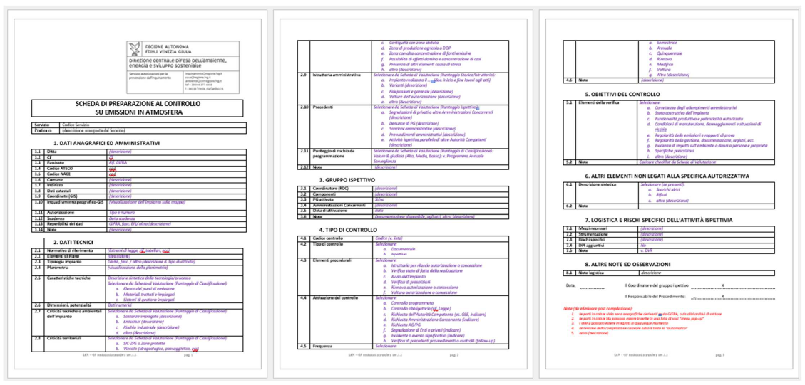
La struttura delle Linee guida e dei formati ver. 1.1
Formato: Linee-Guida SNPA sui controlli degli impianti in AIA (e AUA) & SSPC;
Adattamento alla generalità dei Casi;
SW applicativo gestionale (in corso di elaborazione),
Contenuti LG; sequenza operativa:
Programmazione su base rischio (cit. SSPC);
Apertura del Caso con Scheda di Preparazione del controllo (SDP);
Lista di controllo;
Esecuzione del controllo;
Valutazione degli esiti e Rapporto di Ispezione Ambientale (RIA);
Archiviazione dei risultati (RIA);
Interventi amministrativi e penali;
Revisione di piani e programmi;
Statistiche e rapporti;
Direzione centrale difesa dell’ambiente, energia e sviluppo sostenibile

Slide 8
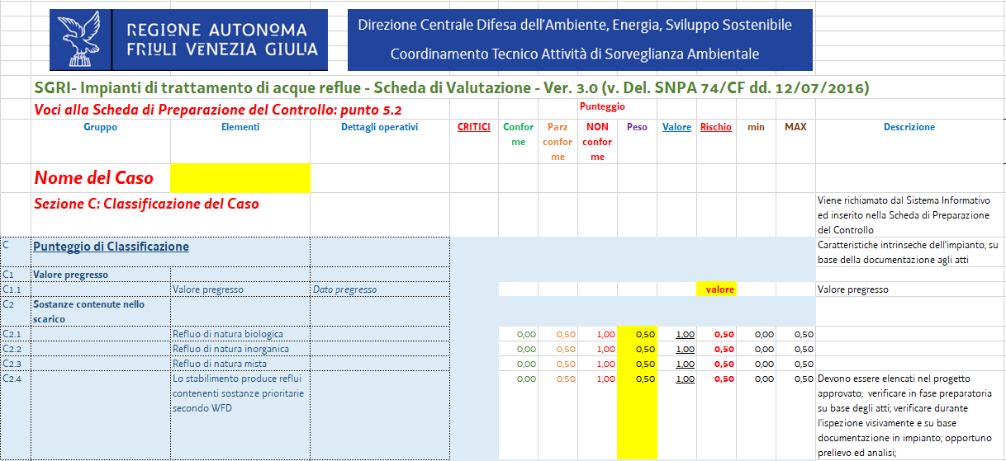
Schede di valutazione e calcolo del Rischio
Punteggi di rischio pesati
Sezione
Gruppo
Punteggi di conformità
Elemento
Direzione centrale difesa dell’ambiente, energia e sviluppo sostenibile
Direzione centrale difesa dell’ambiente, energia e sviluppo sostenibile

Slide 9
L’attività di sorveglianza in attuazione del D.Lgs. 103/2024
Semplificazione (art.2)
Linee Guida e sistema armonizzato dei controlli/PDI
Efficacia, efficienza, proporzionalità (art.5)
Linee Guida e sistema armonizzato dei controlli/PDI
Unicità dell’azione (art.5)
Standardizzazione e proceduralizzazione (art.5)
Attività basata sul Rischio (art.3)
Gestione delle informazioni (artt. 2, 4)
Violazioni sanabili e non punibilità (art. 6)
Dialogo e collaborazione (art. 7)
Formazione (art. 8)
Automazione (art.9)
Linee Guida e sistema armonizzato dei controlli/PDI
Linee Guida e sistema armonizzato dei controlli/PDI
Condivisione dei programmi di attività e Schede di Valutazione
Digitalizzazione, condivisione dei database, interoperabilità degli applicativi, reporting annuali e triennali
Applicabilità da definire alle fattispecie di violazioni ambientali
Interpretazione di norme e regolamenti; Forum dei Controlli Ambientali, stakeholder
Del personale ispettivo, degli operatori delle imprese; Forum dei Controlli Ambientali, stakeholder
Informatizzazione, strumenti di IA e business intelligence; la supervisione umana
Direzione centrale difesa dell’ambiente, energia e sviluppo sostenibile

Slide 10
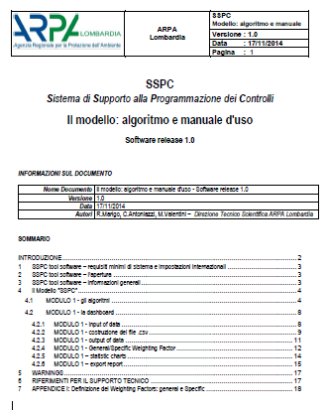
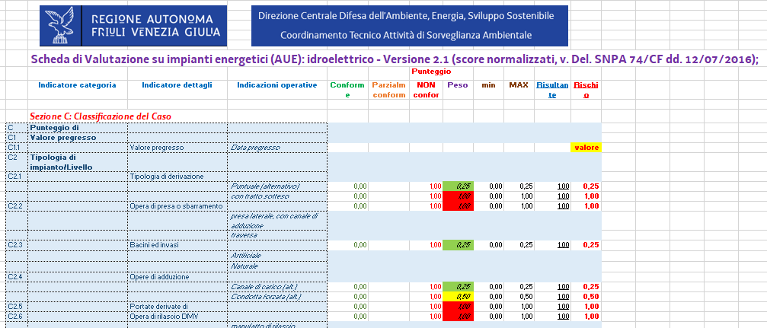
Applicare il D.Lgs. 103/2024: pianificare su base del Rischio
Riferimento: SSPC (SNPA), da adattare;
Classificare i Casi:
Casi emissivi;
Casi estrattivi;
Casi progettuali;
Descrivere il contesto territoriale e valutarne le criticità;
Valutare l’affidabilità del Gestore;
Definire i criteri di criticità;
Assegnare i punteggi di criticità;
Costruire le graduatorie di criticità;
Definire il tipo di controllo da associare a ciascun Caso;
Costruire i calendari dei controlli;
Prevedere le risorse necessarie;
Sviluppo: usare il Punteggio di Classificazione ottenuto dalla Scheda di Valutazione in fase di istruttoria dell’autorizzazione
Direzione centrale difesa dell’ambiente, energia e sviluppo sostenibile

Slide 11
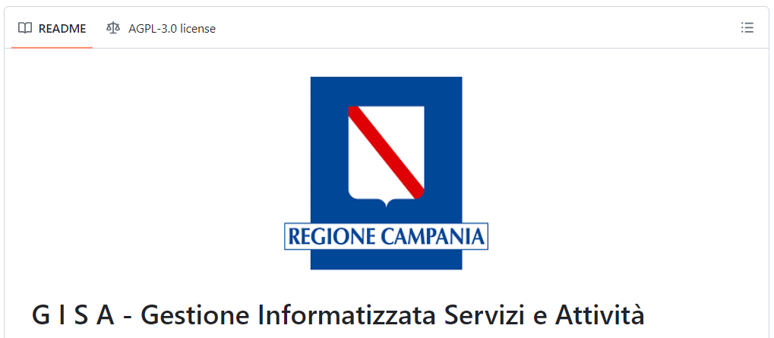
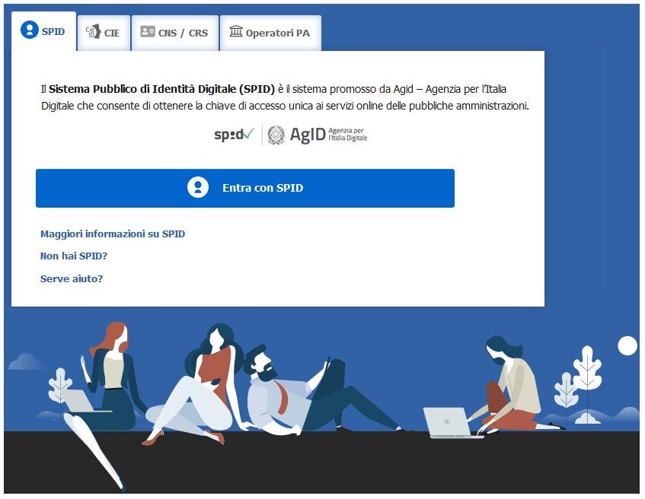
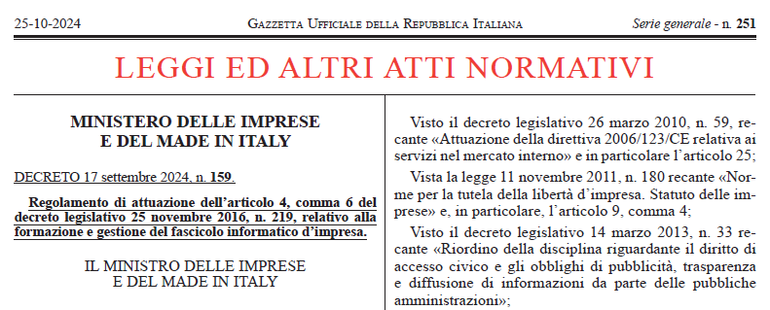
Applicare il D.Lgs. 103/2024: la gestione dei dati
Direzione centrale difesa dell’ambiente, energia e sviluppo sostenibile

Slide 12
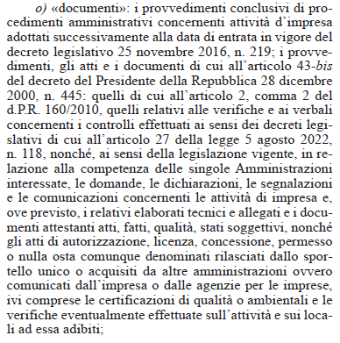
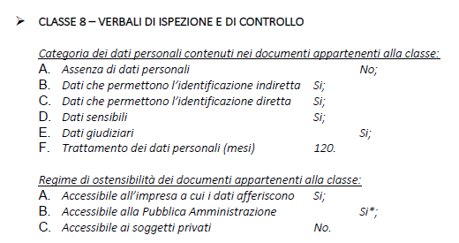
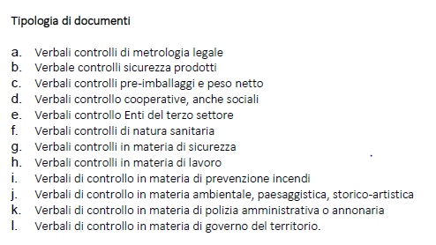
Lo scambio di dati coi documenti contenuti nel Fascicolo Informatico d’Impresa

Slide 13
Grazie per l’attenzione ambiente@regione.fvg.it
Forum per i controlli ambientali
(M. Nicolini)
Direzione centrale difesa dell’ambiente, energia e sviluppo sostenibile

